Slide 1
직장, 직원, 장소 기반의 ERD
사번
이름
직원
번호
사무실번호
도시
이름
직장
근무
장소

Slide 2
직장, 직원, 부서 기반의 ERD
입사일자
번호
사번
직장
입사
직원
소속
부서
근무
부번
근무시작일

Slide 3
직장, 직원, 부서 기반의 ERD
근무
시간
X
N
1
교수
운영
학과
정식
1
N
N
관리
수행
N
N
1
수행
N
학부생
선배
과제
조언자

Slide 4
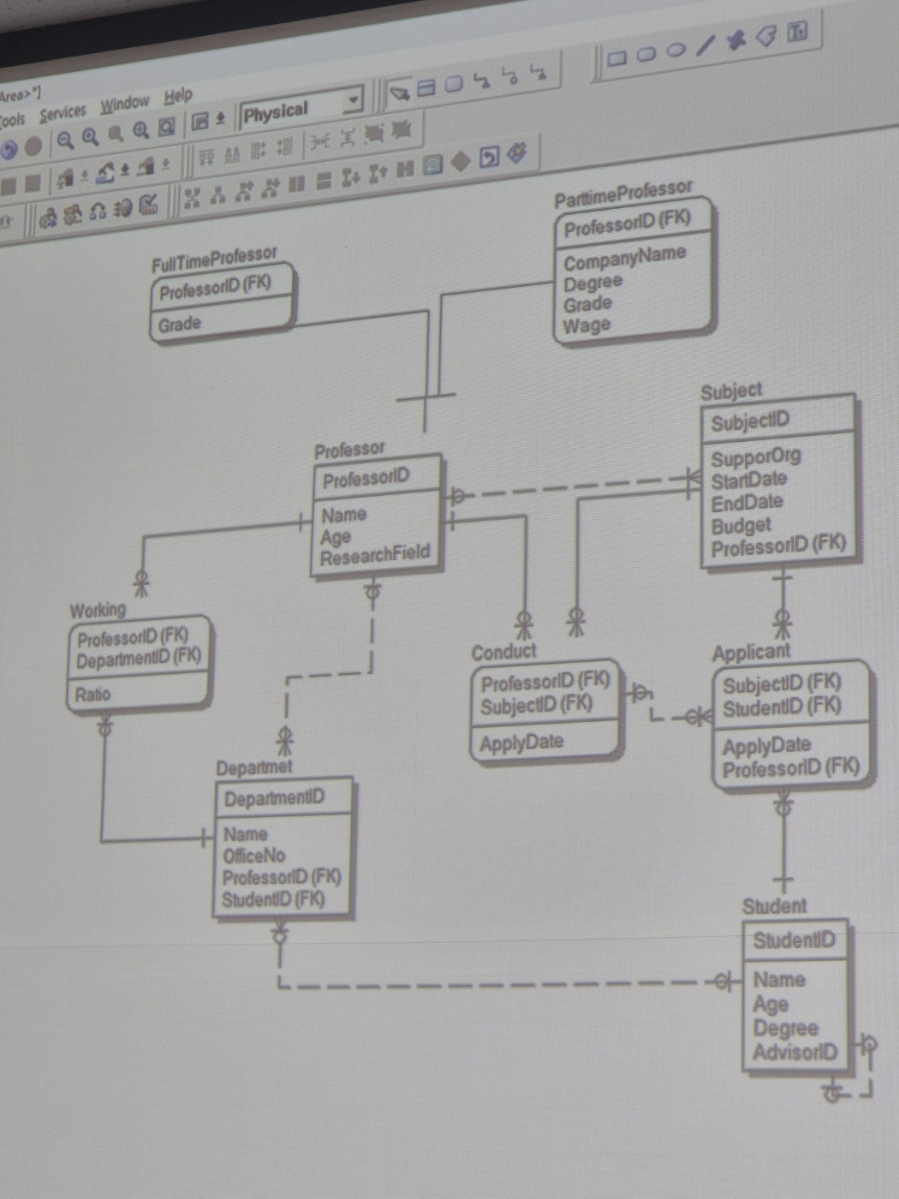
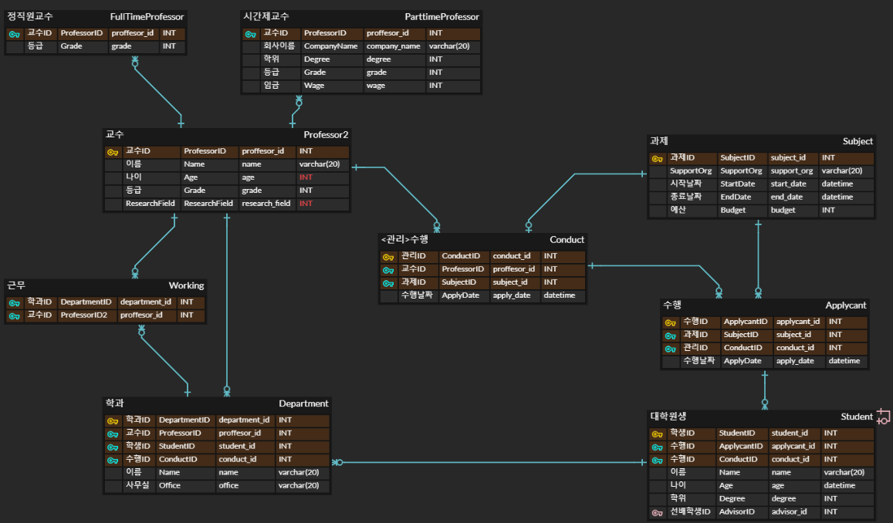
직장, 직원, 부서 기반의 ERD

Slide 5
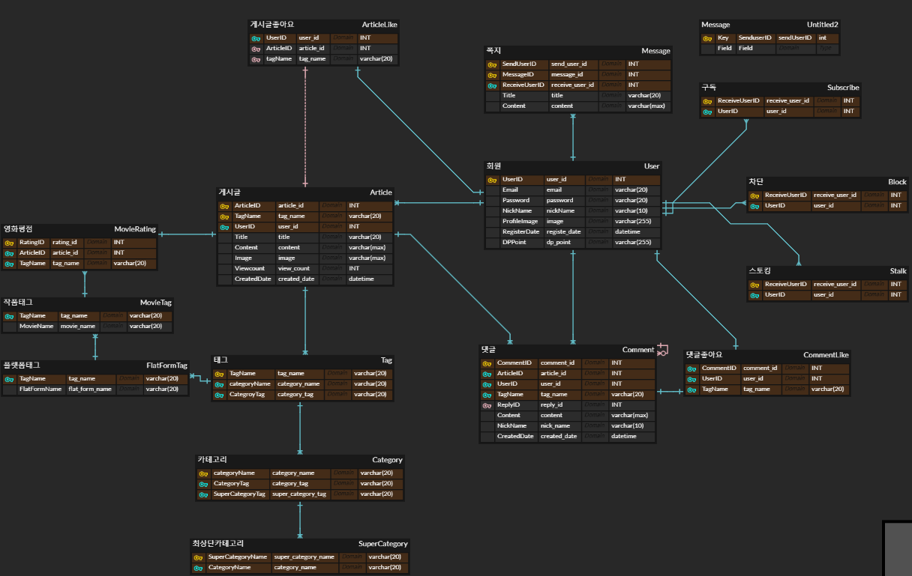

Slide 6
